Slide 1
pd-6. Web アプリケーション
（Python による ICT システム）
URL: https://www.kkaneko.jp/de/pd/index.html
金子邦彦

Slide 2
アウトライン
Webサービス
ルーティング，Flask
Dash

Slide 3
Web サービス

Slide 4
Webサービス
情報へのアクセス
ニュース，天気予報，WikiPedia，地図
コミュニケーション
ソーシャルネットワーク
視聴サービス
映画，音楽など．ゲーム配信を受けることも．
オンラインサービス
ショッピング，銀行
学習
授業配信，プログラミング学習サイト，プログラミング開発（Repl.it, Google Colaboratory など）

Slide 5
Webサービスの特質
インターネットサービスの一種
HTTP プロトコル
Webブラウザを通じて，人間にサービスを提供するだけでなく，コンピュータ間のコミュニケーションにも使われることも多い

Slide 6
HTTPプロトコルの要点
クライアント／サーバモデル
複数のメソッド：GET, POST, PUT, DELETE
各リクエストは独立
以前のリクエストに依存しない．単独のリクエストの中で，リクエストの処理に必要なすべての情報が含まれていること

Slide 7
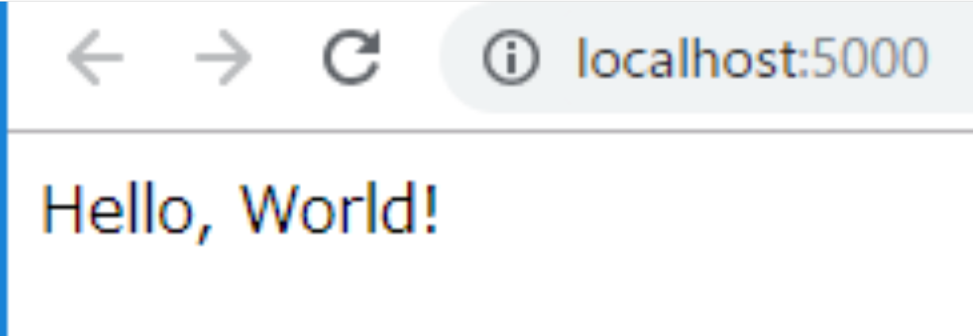
Webサービスのサーバとクライアント
リクエスト
Web サーバ
クライアント
（Web ブラウザ
レスポンス
Webサーバとクライアントとの間でデータのやり取りが行われる
リクエスト：クライアントは，Webブラウザを介して，データやサービスを Web サーバに要求
レスポンス：Webサーバがリクエストを受けて，クライアントに返答

Slide 8
ルーティング，Flask

Slide 9
Webサーバのルーティング
ルーティングは，リクエストURLを振り分ける仕組み
http://www.example.jp/ → ようこそメッセージを表示
http://www.example.jp/about →紹介メッセージを表示
http://www.example.jp/products →製品メッセージを表示
http://www.example.jp/products/<product_id> → <product_id>は製品IDであるとする．個別製品メッセージを表示

Slide 10
Flask
Flask は，Pythonのための Web アプリケーションフレームワーク。
Web アプリケーションの設計と構築を簡単に行うための機能を提供
Webサーバ
ルーティング
テンプレートエンジン
エラーハンドリング
デバッグ

Slide 11
Flask におけるルーティング
リクエストURLを，特定のPython関数（ビューと呼ぶ）に関連付け
@app.route()デコレータを使用してリクエストURLと関数を関連付ける
ルートURL（‘/’）を関数home()に関連付けする Python プログラム
from flask import Flask
app = Flask(__name__)
@app.route('/')
def home():
return "This is the homepage."

Slide 12
Flask における動的ルーティング
動的ルーティングでは，リクエストURLの一部を変数として扱う。その変数をビュー関数の引数として利用
ユーザー名をパラメータとして取る
from flask import Flask
app = Flask(__name__)
@app.route('/user/<username>')
def user(username):
return 'User %s' % username
<username> はリクエストURL
の一部

Slide 13
ルーティングを行う Python プログラム （Flask を使用）
from flask import Flask
app = Flask(__name__)
@app.route('/')
def home():
return "This is the homepage."
@app.route('/about')
def about():
return "This is the about page."
@app.route('/products')
def products():
return "This is the products page."
@app.route('/products/<product_id>')
def product_detail(product_id):
return "This is the page for product with id: " + product_id

Slide 14
ここまでのまとめ
Webサービスは多様なサービスを提供：
情報へのアクセス，コミュニケーション，視聴サービス，オンラインサービス，学習
HTTPプロトコルは，Webブラウザだけでなく，人間だけでなく、コンピュータ間のコミュニケーションにも使用
Webサービスでのクライアント／サーバモデルは，リクエストの送信とレスポンスの受け取り
Flaskは，PythonのWebアプリケーションフレームワーク：
ルーティング機能を持つ．特定のURLをPython関数に関連付ける．動的なURL（URLの一部を変数として扱う）も可

Slide 15
Dash

Slide 16
Dash の概要
Dash は，PythonのWebアプリケーションフレームワーク
データ可視化，ユーザーインターフェースの作成に特化
Plotly社により開発
描画エンジンは，Plotly.js (JavaScript) を基にしている
ユーザインタフェースは React.js (JavaScript) を基にしている
HTML, JavaScript, CSS を使わなくてもアプリケーションを作成可能

Slide 17
Dash の主な機能
データ可視化：
データ分析結果のリアルタイム可視化、共有に適する
ユーザーインターフェース：
スライダーやドロップダウンなどのウィジェット
ユーザの入力に応じて表示が動的に更新可能
Webサーバの機能を含む
複数のユーザが同時にアクセス可能：
サーバーサイドでのセッション管理
利用コスト：
オープンソース版は無料で利用可能
企業向けの有料版も提供されている

Slide 18
棒グラフのプログラム（Dash を使用）
import dash
import dash_core_components as dcc
import dash_html_components as html
app = dash.Dash(__name__)
app.layout = html.Div(children=[
html.H1(children='Hello Dash'),
html.Div(children='''
Dash: A web application framework for Python.
'''),
dcc.Graph(
id='example-graph',
figure={
'data': [
{'x': [1, 2, 3], 'y': [4, 1, 2], 'type': 'bar', 'name': 'SF'},
{'x': [1, 2, 3], 'y': [2, 4, 5], 'type': 'bar', 'name': 'Montreal'},
],
'layout': {
'title': 'Dash Data Visualization'
}
}
)
])
if __name__ == '__main__':
app.run_server(debug=True)

Slide 19
Dash のメリット
Python による開発ができる
インタラクティブなグラフを作ることができる
スライダーやドロップダウンなどのユーザインタフェースを作成できる
できたアプリケーションは，Webアプリケーションであり，簡単に公開できる

Slide 20
まとめ
Dash は PythonのWebアプリケーションフレームワーク
データ可視化とユーザーインターフェースの作成に特化
リアルタイム可視化や，表示の動的な更新が可能
複数のユーザが同時にアクセス可能
オープンソースで無料で利用可能
JavaScriptやCSSの知識が不要で簡単に Web アプリケーションを作成できる

Slide 21
関連するページ
Python のインストール
次のページで，「Python 3.10 のインストール，pip と setuptools の更新（Windows 上）」を行う
https://www.kkaneko.jp/tools/win/python.html
Flask のインストール
https://www.kkaneko.jp/pro/webui/flask.html
Dash のインストールと基本
https://www.kkaneko.jp/pro/webui/dash.html
Webアプリケーション，表や散布図の Web での表示，Dash を使用．
https://www.kkaneko.jp/pro/webui/dashtable.html

